Slide 1
Titel:
Quelle:
Übungsart:
Titel:
Quelle:
Ja oder Nein?
Europa
Siegbert Rudolph
Bedienungshinweise:
Makros freischalten!
Mit einem Klick geht es immer einen Schritt weiter.
Die Buttons sind für Sprünge auf bestimmte Seiten.
Präsentation starten: F5
Präsentation verlassen: ESC
Nächste Folie
C:\Users\Lesekoch\OneDrive\A - Übungsdateien\Klasse 5 aufwärts\Besondere Übungen\Ja oder Nein - Europa.pptx - Seite 1

Slide 2
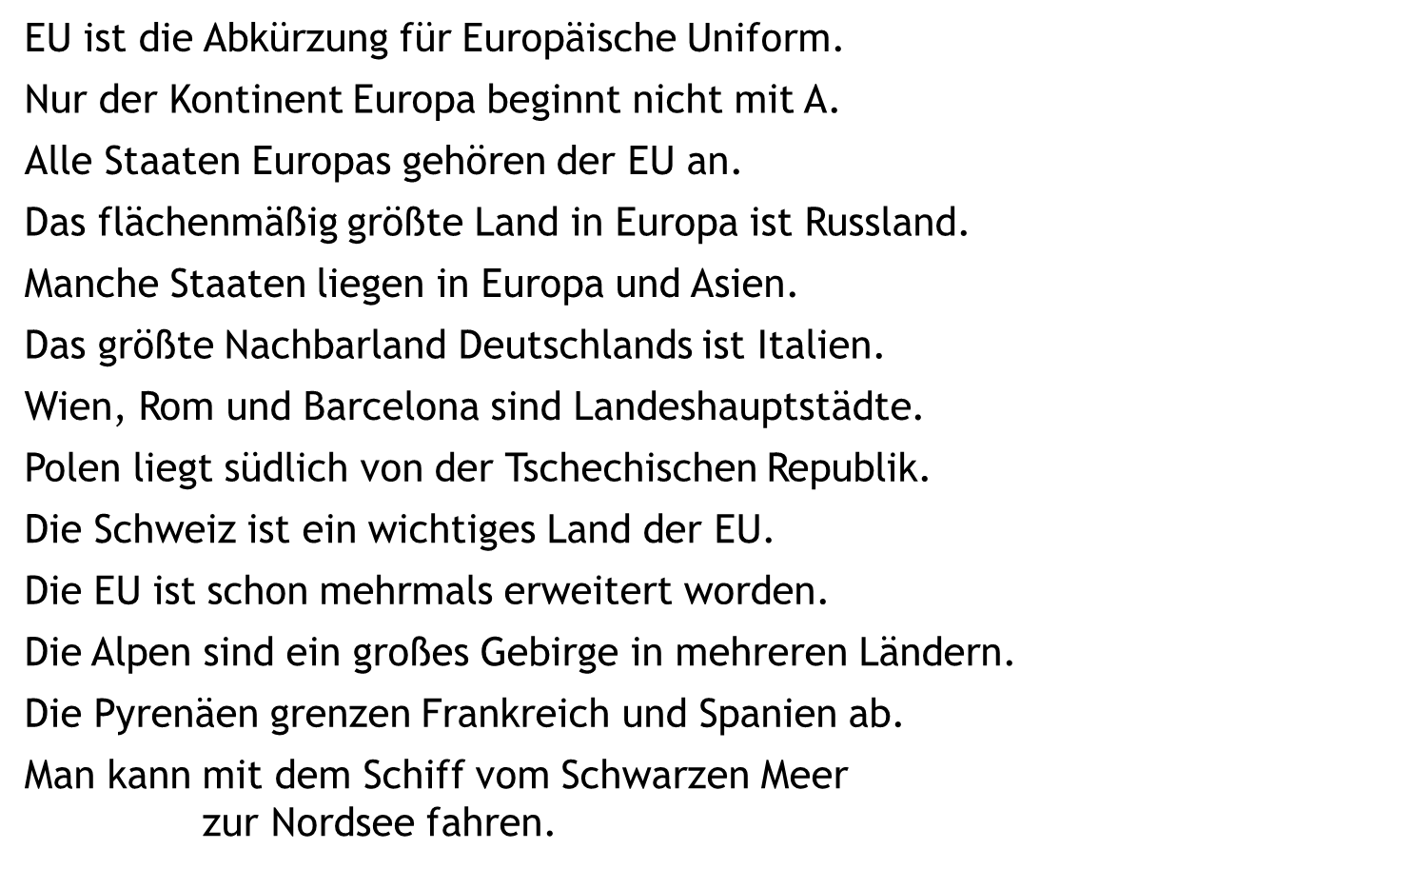
Ja oder Nein?
Klick auf die Lösung!
EU ist die Abkürzung für Europäische Uniform.
JA
NEIN
Nur der Kontinent Europa beginnt nicht mit A.
JA
NEIN
Alle Staaten Europas gehören der EU an.
JA
NEIN
Das flächenmäßig größte Land in Europa ist Russland.
JA
NEIN
Manche Staaten liegen in Europa und Asien.
JA
NEIN
Das größte Nachbarland Deutschlands ist Italien.
JA
NEIN
Wien, Rom und Barcelona sind Landeshauptstädte.
JA
NEIN
Polen liegt südlich von der Tschechischen Republik.
JA
NEIN
Die Schweiz ist ein wichtiges Land der EU.
JA
NEIN
Die EU ist schon mehrmals erweitert worden.
JA
NEIN
Die Alpen sind ein großes Gebirge in mehreren Ländern.
JA
NEIN
Die Pyrenäen grenzen Frankreich und Spanien ab.
JA
NEIN
Man kann mit dem Schiff vom Schwarzen Meer
zur Nordsee fahren.
JA
NEIN
Nächste Folie
C:\Users\Lesekoch\OneDrive\A - Übungsdateien\Klasse 5 aufwärts\Besondere Übungen\Ja oder Nein - Europa.pptx - Seite 2

Slide 3
Üben macht gescheit!
Hurra, wieder ein Stück weiter!
C:\Users\Lesekoch\OneDrive\A - Übungsdateien\Klasse 5 aufwärts\Besondere Übungen\Ja oder Nein - Europa.pptx - Seite 3

